Slide 1
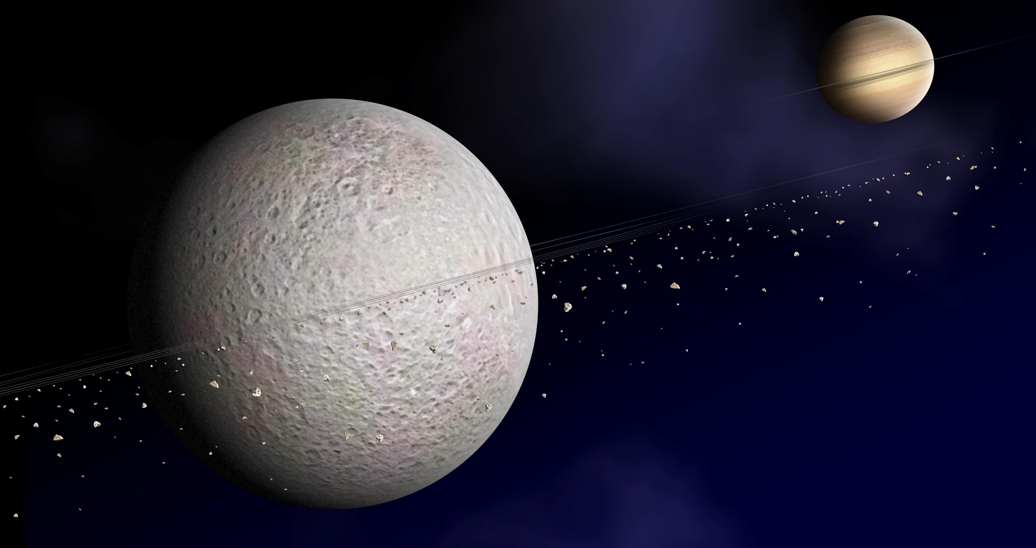
Geolocation Sniffing
Marcel von Döringk
Marc Kasper
Leonid Ryvkin
Gruppe D
13.01.2017

Slide 2

Agenda
Aktuelle Situation
Trackingmechanismen von Smartphones
Datenschutzbedenken

Slide 3
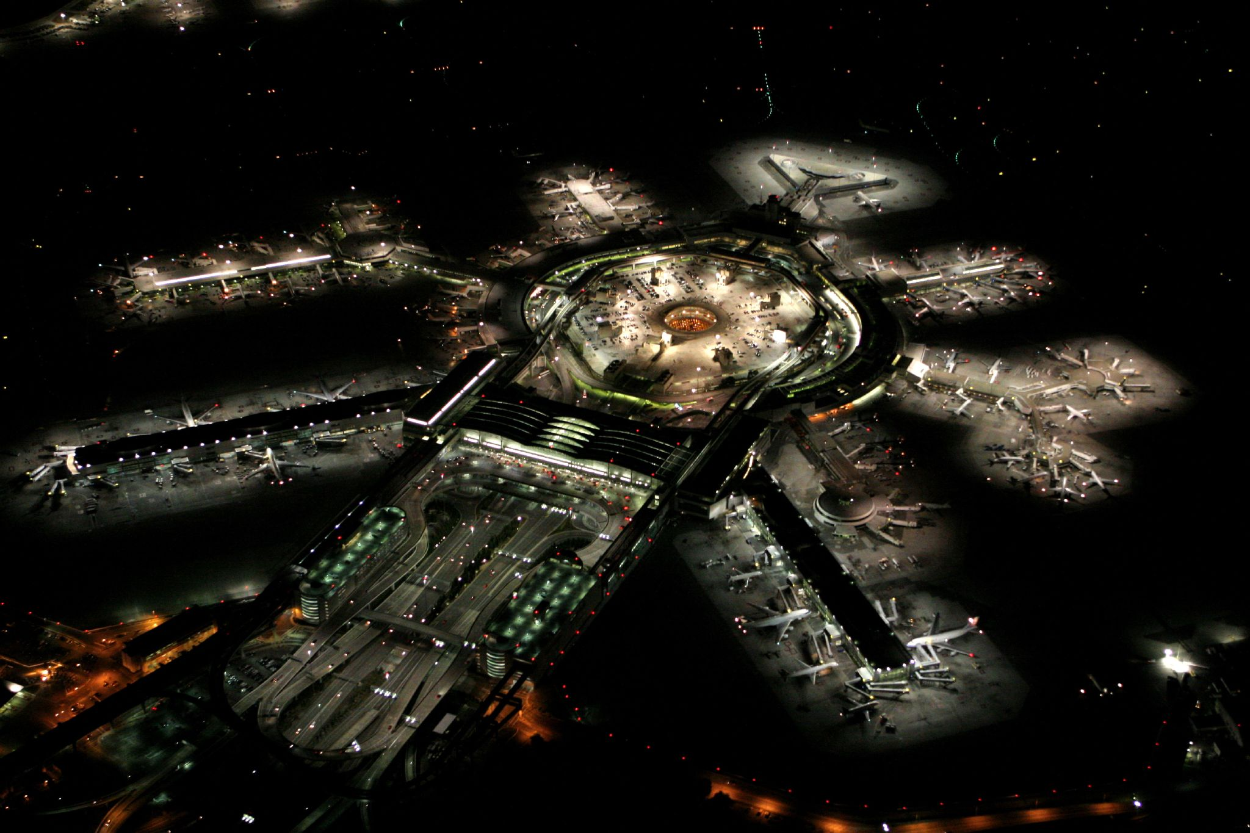
Notes:
Folie zum Artikel des

Slide 4
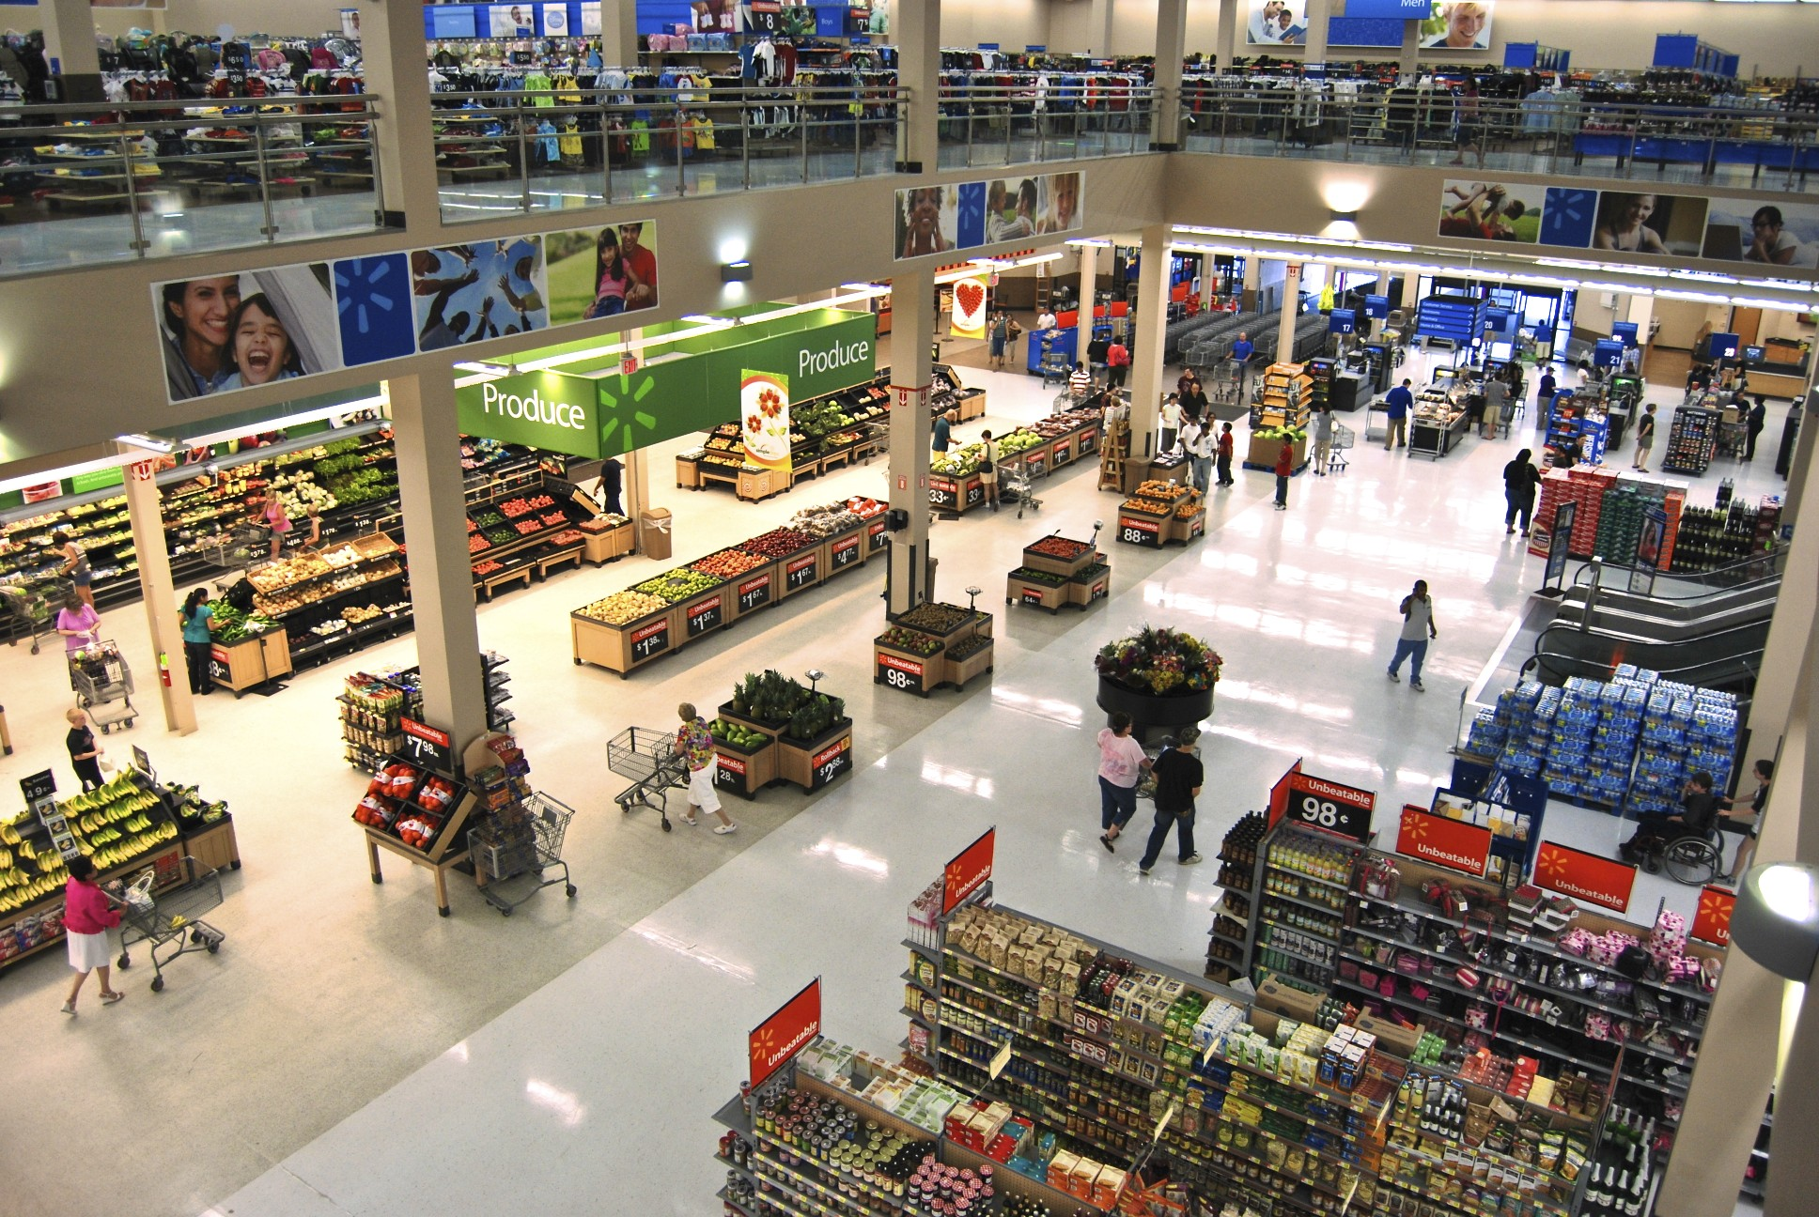

Slide 5
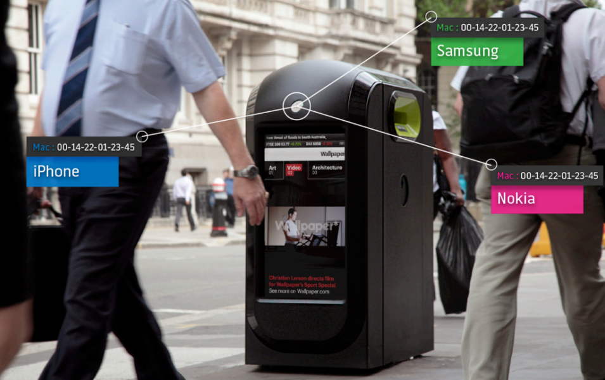

Slide 6

GPS
Global Positioning System
24 Satelliten in der Erdumlaufbahn
Positionsbestimmung über Signallaufzeiten
Benötigt 4 Satelliten um Zeitfehler auszugleichen
5-15m (Standard) / 1-3m
Datenschutz liegt in der Empfängersoftware

Slide 7
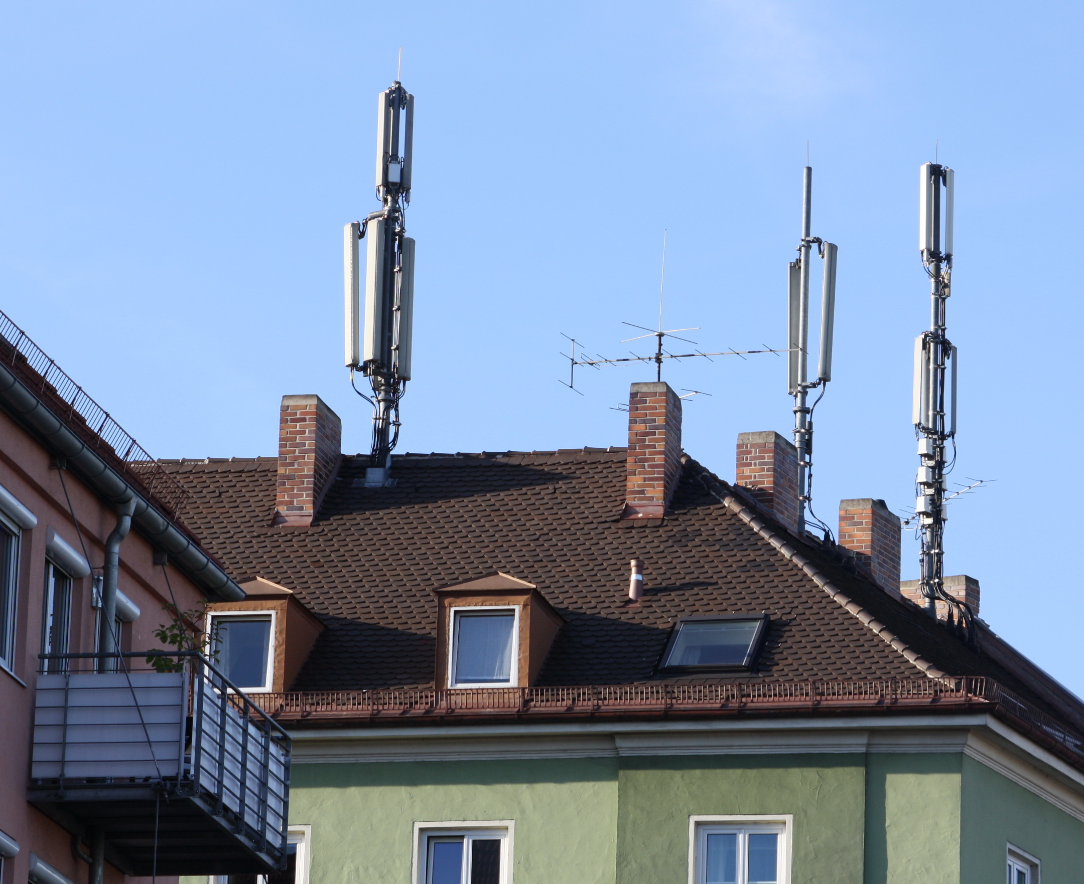

Slide 8

Beacons
Indoorlokalisierung auf Bluetoothtechnologie (BLE)
Beacons senden ständig In-formationen, die von Smart-phones empfangen und inter-pretiert werden können
Reichweiten von ca. 10cm (near) – ca. 10m (far)
Die Beaconsender sind „dumm“

Slide 9
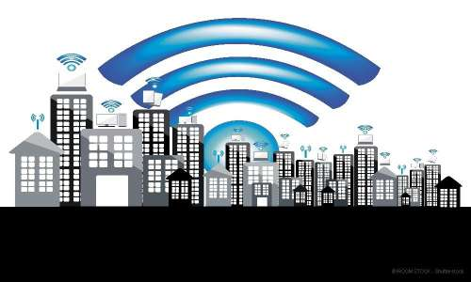
WLAN Geolocation sniffing

Slide 10
WLAN Geolocation sniffing
1 Bitübertragungsschicht
2. Sicherungsschicht
3. Vermittlungsschicht
4. Transportschicht
5. Sitzungsschicht
6.Darstellungsschicht
7. Anwendungsschicht
WLAN-Frames enthalten die MAC-
Adresse (eindeutige Kennummer)
des Geräts, welches sie versendet.
MAC-Adresse des Ziels | MAC-Adresse der Quelle | Daten | Prüfcode
6 Byte | 6 Byte | Variabel | 4 Byte
Viele Geräte verschicken Pakete,
immer wenn WLAN an ist, auch wenn
sich mit keinem Netzwerk verbinden.
Indem man diese Frames großflächig
mitschneidet weiß man also
„Wer wann wo war“.

Slide 11
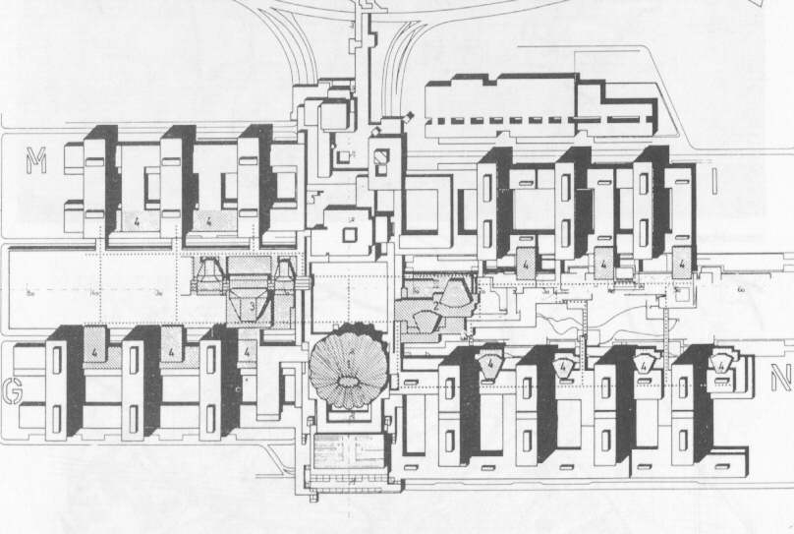
Mittowoch: 15:34
Hallo hier ist
41-99-DB-50-26-2B
Gibt es hier zufällig
eduroam ?
Mittowoch: 14:34
Hallo hier ist
41-99-DB-50-26-2B
Gibt es hier zufällig
eduroam ?
Mittowoch: 12:34
Hallo hier ist
41-99-DB-50-26-2B
Gibt es hier zufällig
eduroam ?
Mittowoch: 13:14
Hallo hier ist
41-99-DB-50-26-2B
Gibt es hier zufällig
eduroam ?
Mittowoch: 12:54
Hallo hier ist
41-99-DB-50-26-2B
Gibt es hier zufällig
eduroam ?
Da hat wohl jemand Kaffee getrunken anstatt zur
Datenschutz Vorlesung zu kommen

Slide 12

Datenschutzbedenken
Mögliche Deanonymisierung durch zusammenführen mit anderen Daten(Big Data)
Erhobene Informationen sind sehr heikel, wenn sie einer Person zugeordnet werden kann
Aggregierte Daten werden Vermarktet
Betroffene bekommen oft nicht mit, dass Daten über sie erhoben werdenn

Slide 13
Datenschutzbedenken
Es ist, einmal erhoben, schwer nachzuvollziehen wer alles zugriff auf die Daten hat
Probleme in gering bevölkerten Orten da ein Endgerät auch mit hoher Wahrscheinlichkeit eindeutig bestimmt werden kann
Natürliches Interesse von Unternehmen an möglichst viel Informationen über Individuen(Kunden oder potenziellen Kunden)

Slide 14

Diskussion

